Slide 1

LinKorea
링코리아
3조
외국인 도움 제공 어플리케이션

Slide 2

Contents
1 선정이유 및 배경
2 시장 분석
3 핵심 기능
4 수익 구조 및 기대 효과
5 개발 환경 및 산출물 일정

Slide 3
1
선정 이유 및 배경

Slide 4
배경
1998년도 부터 2016년도 까지 565% 증가!

Slide 5
배경
한국어 구사의 어려움
출장 도움 서비스 미비
관련 지식 있는 인맥 부족
사설 업체의 과도한 가격
경험과 한국어가 부족한 외국인들은 일상적인 일에도
도움을 받는데 시간적, 공간적 제약이 따른다.

Slide 6

서비스 Idea
외국인이 자신이 원하는 서비스를 직접 요청
하도록 하는 것은 어떨까?
외국인이 자신이 원하는 곳에서 서비스를 제공 받도록 하는 것은 어떨까?
외국인이 자신이 원하는 시간대에 서비스를 제공 받도록 하는 것은 어떨까?
한국 경험이 많은 외국인이 같은 외국인을 도울 수도 있지 않을까?

Slide 7
2
시장 분석

Slide 8
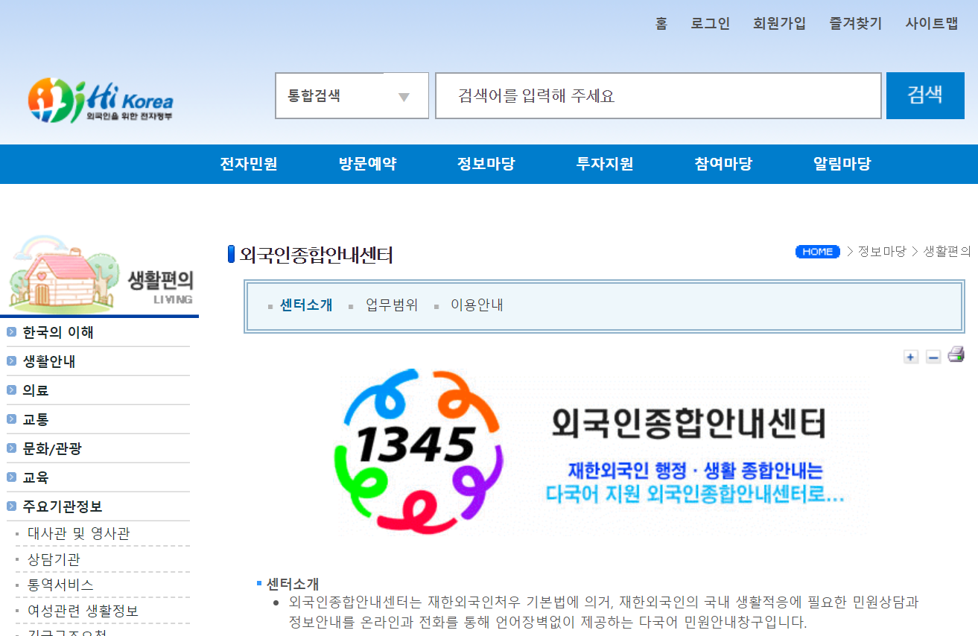
시장 분석 – 유사 서비스 : 외국인 종합 안내 센터 1345
Notes:
외국인의 사회 적응에 필요한 여러 행정 및 생활 관련 다국어 종합 상담을 처리하지만, 전화로만 상담이 가능함. 전화 통역 지원. 일상 생활에서의 불편함은 지원하지 않는다.

Slide 9
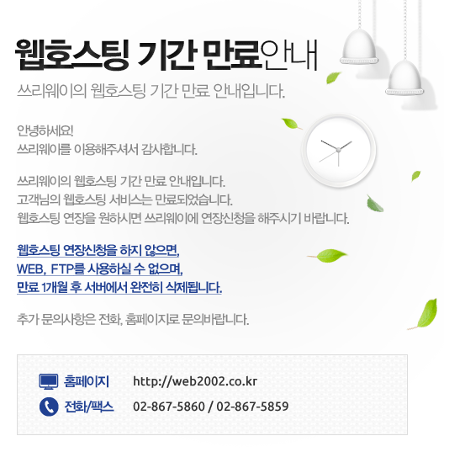
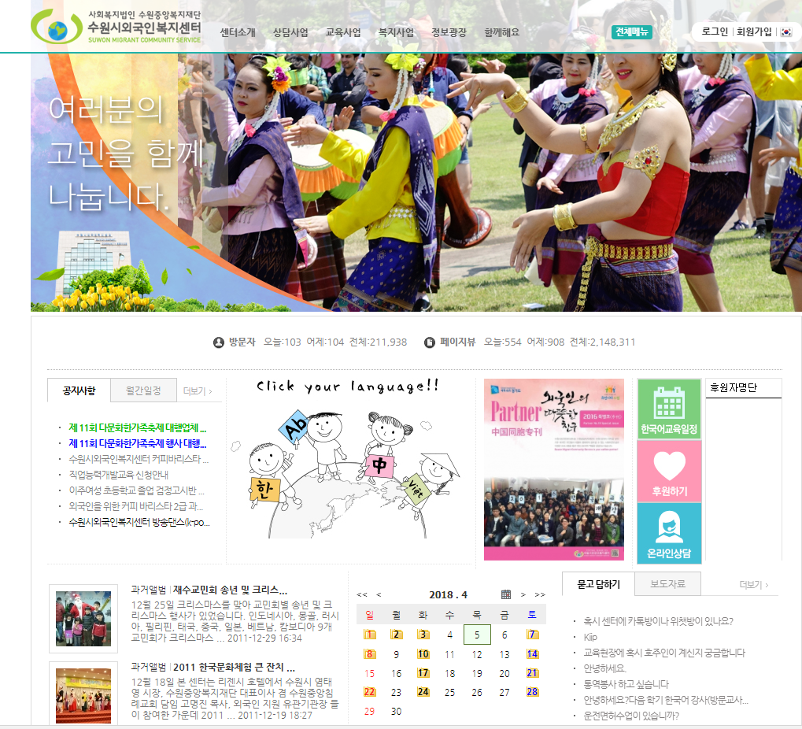
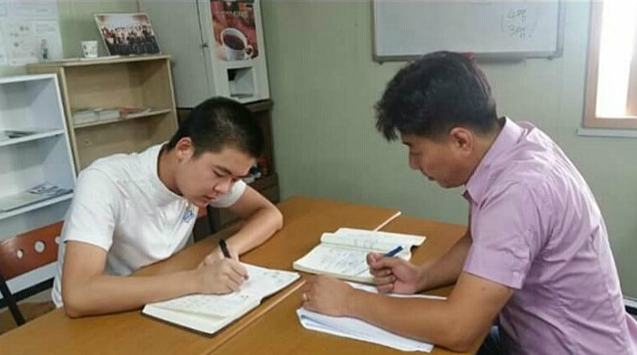
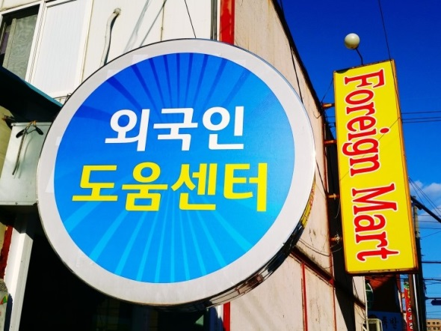
시장 분석 – 유사 서비스 : 각 지자체 별 외국인도움/복지 센터
↓ 수원시외국인복지센터
← 화성시외국인복지센터
↑경주외국인도움센터
Notes:
외국인의 사회 적응에 필요한 여러 행정 및 생활 관련 다국어 종합 상담을 처리하지만, 전화로만 상담이 가능함. 전화 통역 지원. 일상 생활에서의 불편함은 지원하지 않는다.

Slide 10
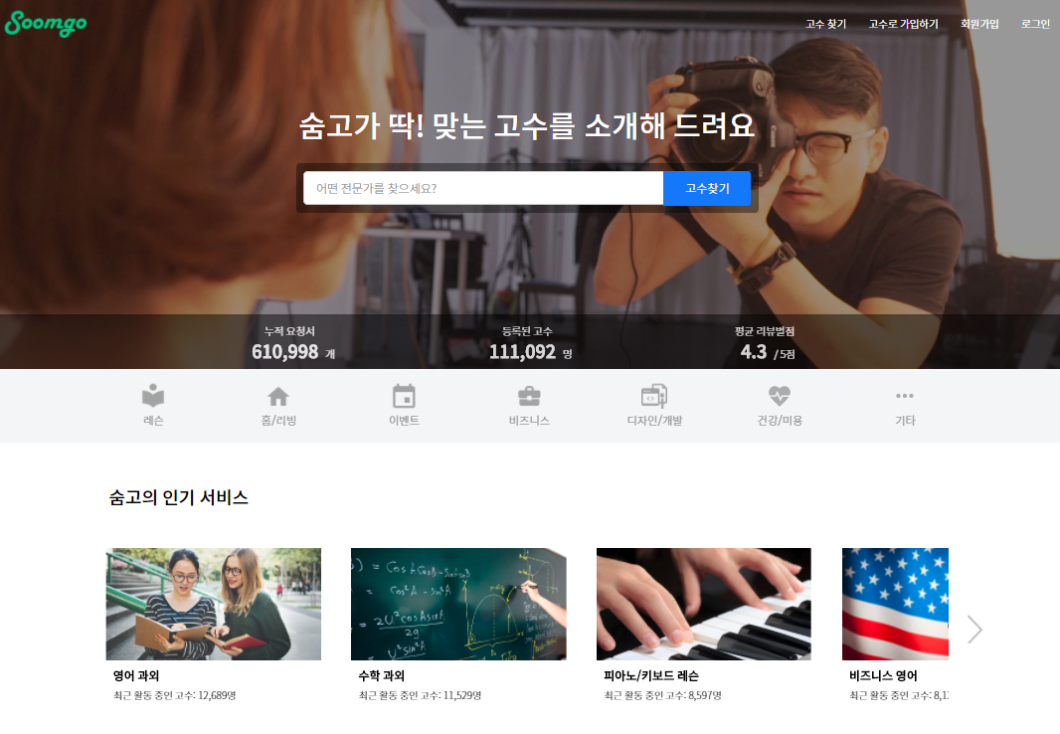
시장 분석 – 유사 서비스 : 숨고(Soomgo)
Notes:
숨고 https://soomgo.com/
필요한 사람을 필요한 분야에서 찾는 것. 서비스 공급자(고수)가 프로필과 함께 등록을 해놓으면, 수요자(요청자)가 공급자를 선택하여 컨텍하는 방식이다. 공급자와 수요자는 가입을 따로 해야하며 주소, 서비스 카테고리로 공급자를 검색할 수 있고 공급자의 프로필과 리뷰를 열람할 수 있다. 견적을 받아보고 컨텍을 확정하는 식. 외국인을 위한 사이트는 아니다.

Slide 11



시장 분석 – 유사 서비스 : 심부름 대행 어플
도와줘
애니맨
도와도
Notes:
서비스 공급자와 수요자를 연결해준다는 점에서는 숨고와 비슷해보일 수 있으나, 전문가는 아니며 대부분이 단순노동과 관련된 일. 위치 기반(도와줘, 애니맨, 도와도)으로 근처에 있는 사람들과 연결해주기도 하며, 프로필을 띄우고 그 사람에 대한 후기와 별점 등의 정보(도와줘, 애니맨, 도와도)를 보고서 선택할 수 있다. 앱 내에서 서비스 공급자와 수요자 간의 메시지 기능(애니맨, 도와도)과 통화 기능(애니맨)을 제공하기도 한다. 실시간 매칭이나, 가격을 입찰하는 시스템(애니맨)이 있기도 하다. 알림 기능 공통.

Slide 12
시장 분석 – 요약
 | LinKorea | 외국인 종합 안내 센터 1345 | 지자체 외국인 복지/ 도움센터 | 숨고 | 심부름 대행 어플
외국인 대상 | O | O | O | X | X
모든 범위의 서비스 제공 | O | X | X | O | O
원하는 지역에서의 서비스 | O | X | X | O | O
개인화 | O | X | X | O | O

Slide 13
3
핵심 기능
Workflow
Development

Slide 14
Work Flow
이용자 가입
희망 서비스 등록
제공자 검색 및 추천
제안서 송출
결제 진행 및 평가
제공자 가입
이용자의 제안서에 대한 알림
제공자의 승인

Slide 15

Functions
User Page
Seller Page
Login
1. 회원가입 및 로그인
Name
password
Sign in
Sign up
이용자 회원 가입
Join us for seller
제공자 회원 가입
Language
한국어
English
外國人
Login with
한국어, 중국어, 영어 총 3개 국어
회원가입 이후
Facebook 으로 로그인 기능
Click here

Slide 16
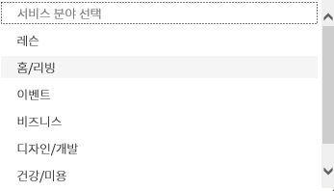


Functions
User Page
Seller Page
Register
2. 희망 서비스 등록
Add your info
1) 세부 정보 선택
-희망 장소
-사용 가능 언어
-희망 가격
-희망 시간대
2) 입력한 장소, 언어, 가격을 기반으로
서비스 제공자 추천 가능
category
location
trip
language
shopping
price
Study abroad
intro
Real estate
Bank/ insurance
Emergency/health
Public document
Register

Slide 17







Functions
User Page
Seller Page
Category
서비스 category
-금융 보조 업무
-유학 처리 보조 업무
-공공행정 처리 보조 업무
-여행 가이드
-부동산 보조 업무
-통역
-기타
etc

Slide 18



Functions
User Page
Seller Page
서비스 제공자 검색 및 추천
3. 서비스 제공자 검색 및 추천
업무: 유학 수속 절차 도우미
국적: 한국 나이:38
언어: 한국어/ 영어 고용횟수: 5회
평점: 3.5/5 건당 최소 금액: 30$
서울시 동대문구 장안 1동
-원하는 조건의 제공자를 검색
-이용자가 기입한 정보를 바탕으로, 그 조건들에 맞는 서비스 제공자를 추려내어 추천
-마음에 드는 제공자 선택
업무: 유학 수속 절차 도우미
국적: 가나 나이:28
언어: 한국어/ 영어 고용횟수: 2회
평점: 4.9/5 건당 최소 금액: 25$
서울시 종로구 명륜 1가
Request

Slide 19
Functions
User Page
Seller Page
제안서
4. 제공자에게 제안서 송출
판매자: sam
위치:
사용언어:영어, 한국어
국적: 가나
Click here
-이용자가 원하는 시간대(후보 시간대 포함)를 기입하여 제공자에게 제안서 송출
희망 시간대: 00월 00일 __시 ~ __시
후보 시간대 1: 00월 00일 _시 ~ _시
후보 시간대 2: 00월 00일 _시 ~ _시
지불금액 : 2만원 +___= 총 ____ 원(won)
*당사자간 세부 협의에 따라 추가 혹은 감소될 수 있음
위 내용으로 제안서 보내기
→
Submit

Slide 20









Functions
User Page
Seller Page
1
5. 제공자에게 서비스 요청 알림
1
point
선택 이후, 해당 판매자에게 알림 도착.
공급자가 가능한 시간대 선택 후,
confirm시, 이용자와 판매자 연결
서비스 요청! 18-04-06[11:07]
서비스 요청! 18-04-04[16:47]
서비스 요청!
받은 시간: 18-04-06[11:07]
업무: 유학 수속 절차 도우미
서울시 강남구 방배 1동
시간: 18-04-08 오후 3시~6시
+ 18-04-08 오전 9시~12시
+ 18-04-09 오후 3시~6시
Confirm

Slide 21
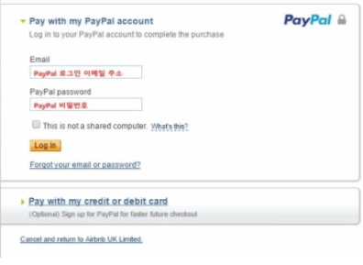
Functions
User Page
Seller Page
4. 결제 및 거래 완료
6. 결제기능 - Paypal API
제안서를 받은 제공자가 confirm
이용자는 결제를 진행
3) 결제 진행 후 연락처 상호 공개
4) 본 서비스는 이용자와 서비스간 연결 수수료만 결제
서비스 이용자(결제자)의 대다수 주체가 외국인임을 감안, 외국인이 쉽게 접근할 수 있는 결제수단을
적용
6) 최종 결제가 끝나면 거래 종료
.

Slide 22
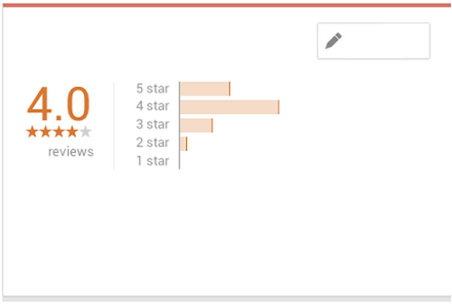

Functions
User Page
Seller Page
(write reviews)
7. Rating System
판매자: sam
위치:
사용언어:영어, 한국어
국적: 가나
이용자들이 제공자에 대한 내역을 평가,
리뷰를 작성할 수 있는 시스템
축적된 데이터로 서비스에 대한 신뢰도 재고
제공자로 하여금 더 나은 서비스 제공을 유인
-반사회적, 불법적 요구 혹은 제안 시 신고
신고 누적된 제공자/이용자는 운영진 검토 후
사용 제한 처리
리뷰 작성
(write reviews)
13
신고하기

Slide 23



Functions
User Page
Seller Page
My Page
User page
Profile:
x
1) Profile 수정 및 삭제
2) 최근의 거래 목록
3) 서비스 확정 거래
Name: TobbyZiggler Tel:xxx-xxxx-xxxx
Country: USA language: English
서울시 동대문구 장안 1동
Recent deal:
[Study abroad] 18-04-06[11:40]
[Study abroad] 18-04-07[15:40]
TO DO:
[Study abroad] 18-04-16[12:00]

Slide 24
Functions
User Page
Seller Page
Seller page
My Page
Seller page
Profile:
x
업무: 유학 수속 절차 도우미
이름: 김영철 국적: 한국
나이:38 언어: 한국어/ 영어
고용횟수: 5회 평점: 3.5/5
1) Profile 수정 및 삭제
2) 최근의 거래 목록
3) 서비스 확정 거래
서울시 동대문구 장안 1동
Recent deal:
[유학 수속 절차] 18-04-06[11:40]
[유학 수속 절차] 18-04-07[15:40]
TO DO:
[유학 수속 절차] 18-04-16[12:00]

Slide 25
4
수익 구조
및 기대효과

Slide 26

거래 커미션(연결 수수료) 35%
광고 유치로 인한 수익 45%
수익 구조
Etc 20%
Notes:
거래 커미션 35? 광고 유치 45? 외국인들이 많이 사용하는 사이트가 된다면 광고가 많이 들어올것임.

Slide 27

기대 효과
자신이 원하는 서비스를 원하는 시간대에 원하는 장소에서 받을 수 있다.
한국 경험이 많은 외국인들을 비롯한 여러
사람들에게 새로운 수입원을 제공한다.
합리적인 가격에 서비스를 주고 받을 수 있다.
내·외국인이 서로 도움을 주고 받으면서,
사회 통합에 기여하는 장이 된다.

Slide 28
5
개발 환경 및 산출물 일정

Slide 29









개발 환경
Notes:
Week이라는 말 적어놓기

Slide 30
산출물 일정
Week
6
7
8
9
10
11
12
13
14
15
16
Requirements Development
6 9
Procurement
8 10
Design
8 11
Sub system Engineering
9 13
Integration
11 14
Validation & Verification
12 15
Notes:
Week이라는 말 적어놓기

Slide 31
References
슬라이드4 >
법무부 e-나라지표
슬라이드 8 >
외국인 종합 안내 센터
슬라이드 9 >
수원시 외국인복지센터
화성시 외국인 복지센터
슬라이드10 >
숨고
http://www.index.go.kr/potal/main/EachDtlPageDetail.do?idx_cd=2756
https://www.hikorea.go.kr/pt/InfoDetailR_kr.pt?catSeq=&categoryId=24&parentId=1109&showMenuId=102
http://www.suwonmcs.com/
http://www.hsbluebird.or.kr/error/expire145864.html
https://soomgo.com/?utm_source=naver&utm_medium=brandsearch&utm_campaign=title&utm_content=pc_bs_naver&NaPm=ct%3Djfncs440%7Cci%3D0uvb0022SanogEqbpKKU%7Ctr%3Dbrnd%7Chk%3Dd6b0b10018ed5d57d901a6379703940ee6a99659
Notes:
Week이라는 말 적어놓기

Slide 32
6
부록

Slide 33

추가 고려 사항
신원 문제
전과자? 나이나 성별 속이기 등 신원 세탁 등을 배제시켜야 함
→안심 신원 확인 기능
악성 이용자들
돈만 받고 좋지 못한 서비스를 제공한 경우
무리한 추가 서비스를 요구하는 경우
→거래 후 서로에 대한 코멘트/
별점 남기기 기능 제공
이용자의 경험
자신에게 무엇이 필요한지 모르는 경우
홈페이지에 외국인이 어려워할 만 한 서비스 정리한 페이지 생성
메시지 악용
불법 광고나 적합하지 않은 메시지를 보내는 경우
메시지 차단 기능 제공

